Slide 1


Chuyên đề:
HẠN CHẾ TÌNH TRẠNG
BỎ HỌC CỦA SINH VIÊN
TẠI TRƯỜNG CĐ LÝ TỰ TRỌNG TP HCM
THAM LUẬN
KHOA LÝ LUẬN CHÍNH TRỊ

Slide 2
THỰC TRẠNG
VD: Lớp 17T4THU1
đầu vào 72 SV
năm cuối còn 47 SV
bỏ học là 25/72
34,7%

Slide 3
HOÀN CẢNH GIA ĐÌNH
Nguyên nhân
BẢN THÂN
  Kiến thức
  Kỹ năng
  Thái độ
TÁC NHÂN
Bạn bè
Thầy cô
Nhà trường

Slide 4
HOÀN CẢNH GIA ĐÌNH
Tốt
Phức tạp
Khó khăn

Slide 5
BẢN THÂN
Kiến thức
Giỏi – khá – TB – yếu
Kỹ năng
Giỏi – khá – TB – yếu
Thái độ
Giỏi – khá – TB – yếu

Slide 6
TÁC NHÂN
Bạn bè
Lôi kéo, rủ rê
Thầy cô
Thiếu sự quan tâm,
Kỳ thị SV,
Không nhiệt tình

Slide 7
TÁC NHÂN
Nhà trường
Thời khoá biểu: Chưa khoa học (có ngày các em học 12 tiết)
Sĩ số lớp đông: rất ồn

Slide 8
GIẢI PHÁP
HOÀN CẢNH GIA ĐÌNH
Tìm cách động viên và chia sẻ
Nhà trường
Trao học bổng
Giới thiệu việc làm
Tạo ra sân chơi bổ ích
Giảng viên
Quan tâm chia sẻ
Động viên

Slide 9
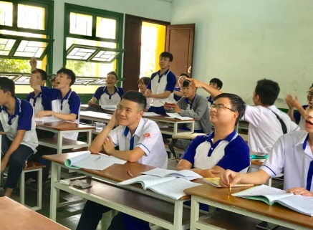
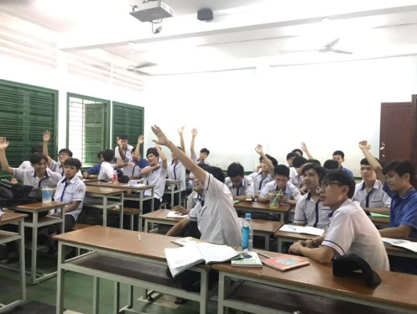
GIẢI PHÁP
BẢN THÂN
Kiến thức
GV ứng dụng một số phương pháp giảng dạy tạo hứng thú cho SV

Slide 10


Lênin là người nước nào?
A. Nga
B. Đức
C. Mỹ
D. Anh

Slide 11
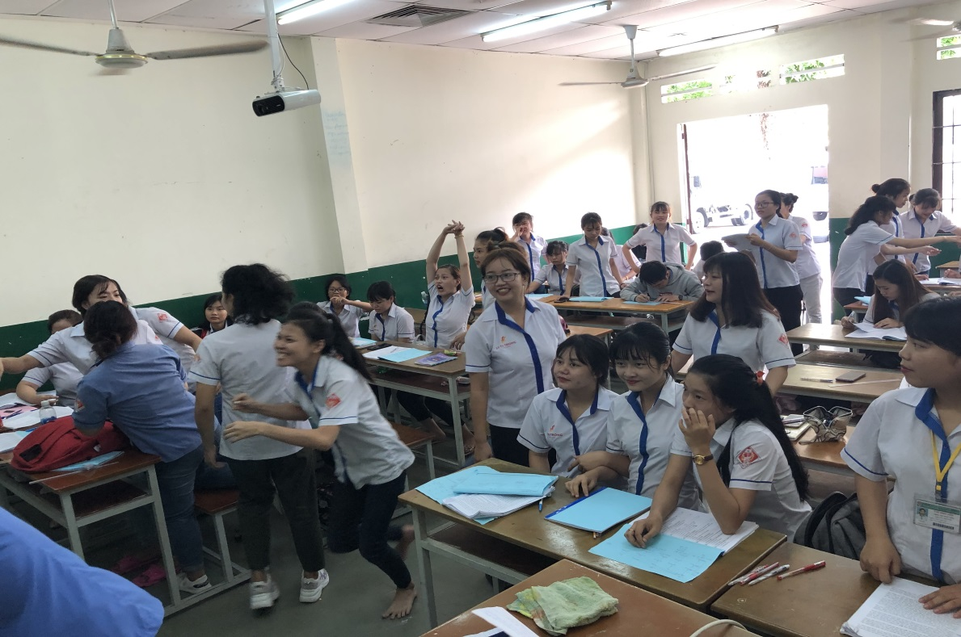
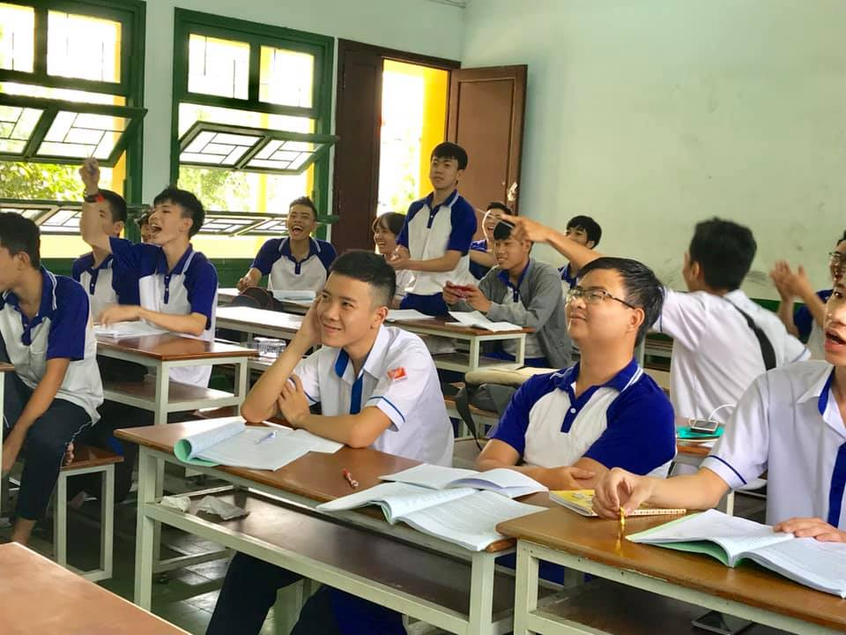
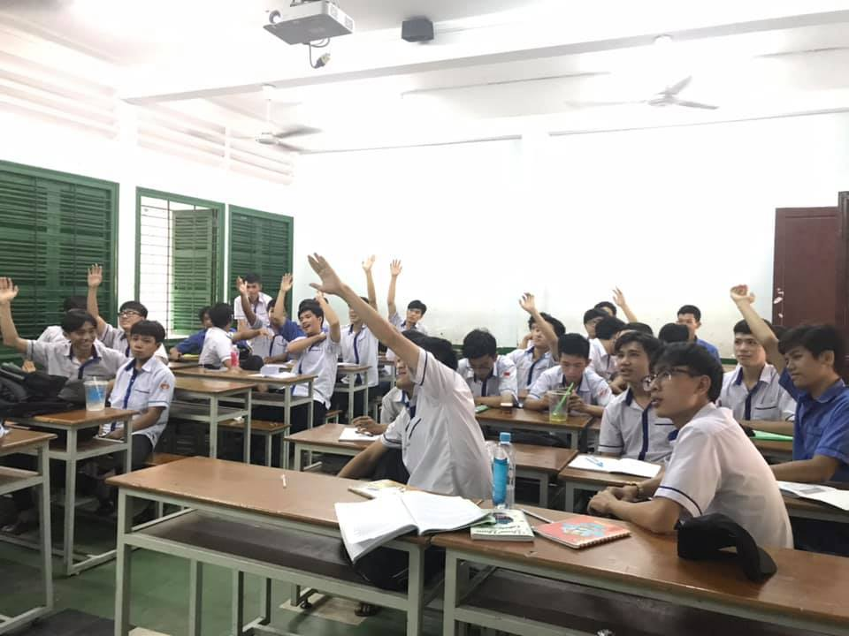
GIẢI PHÁP
BẢN THÂN
Kiến thức
Tạo cơ hội cho SV một cách công bằng

Slide 12
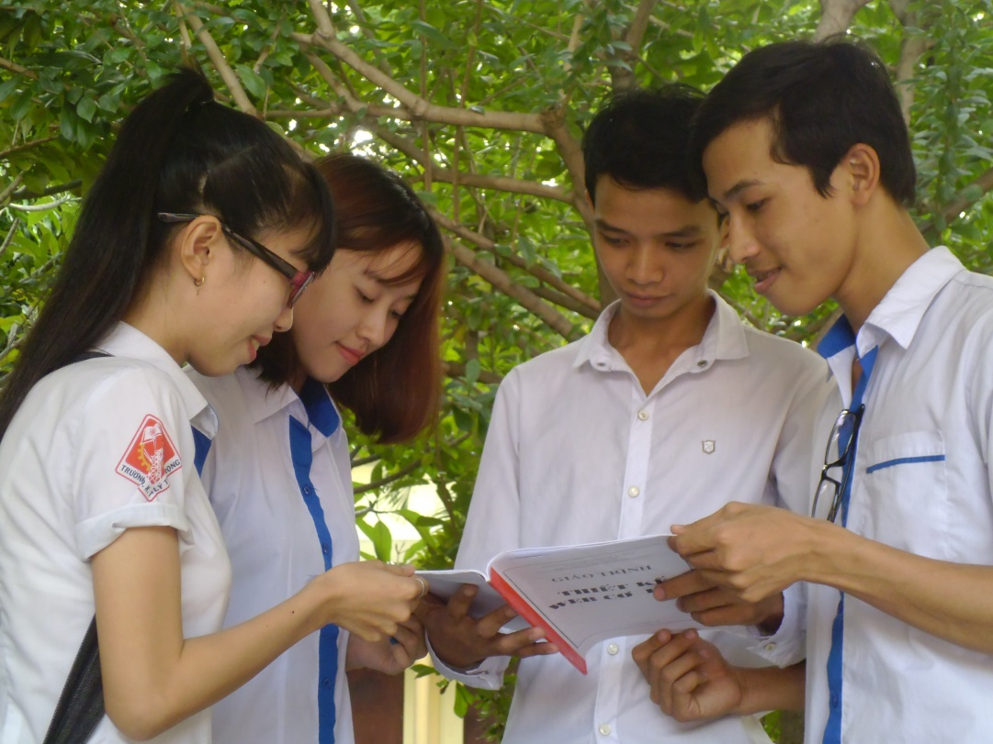
GIẢI PHÁP
BẢN THÂN
Kiến thức
Xây dựng những đôi bạn học tập

Slide 13
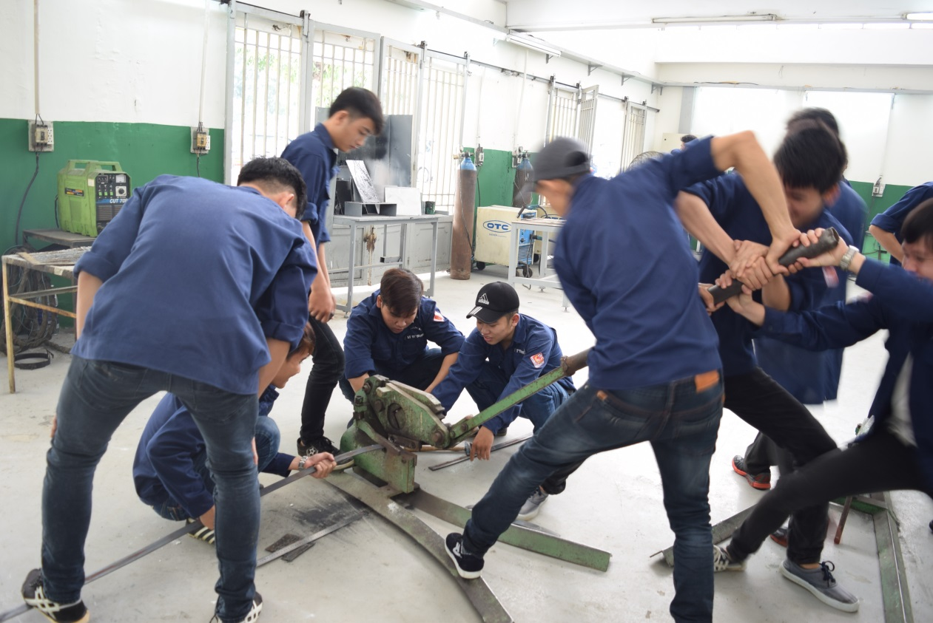
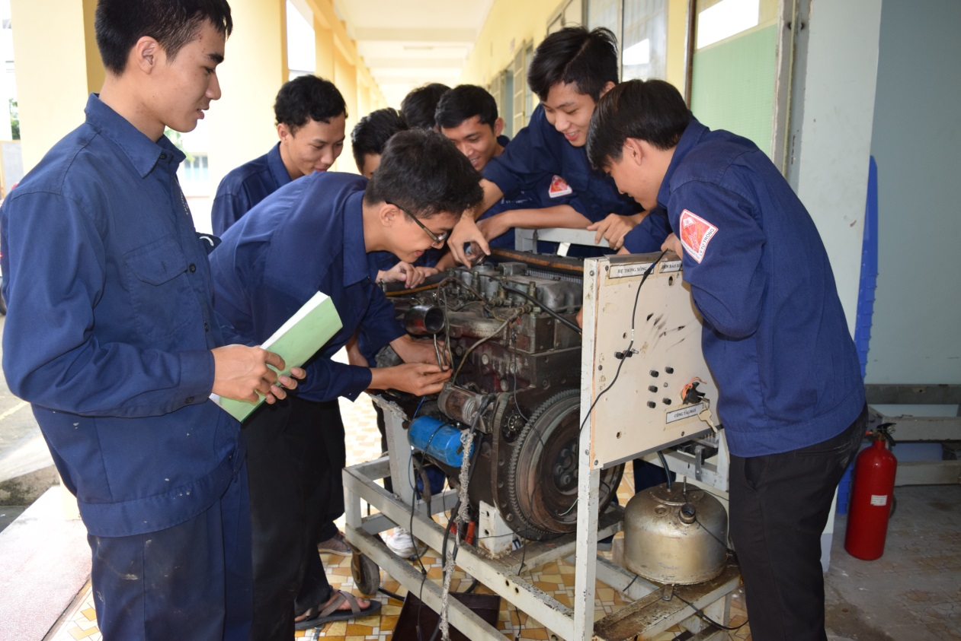
GIẢI PHÁP
BẢN THÂN
Kiến thức
Thay đổi chương trình đào tạo, bớt lý thuyết, tăng thực hành, thực tế

Slide 14
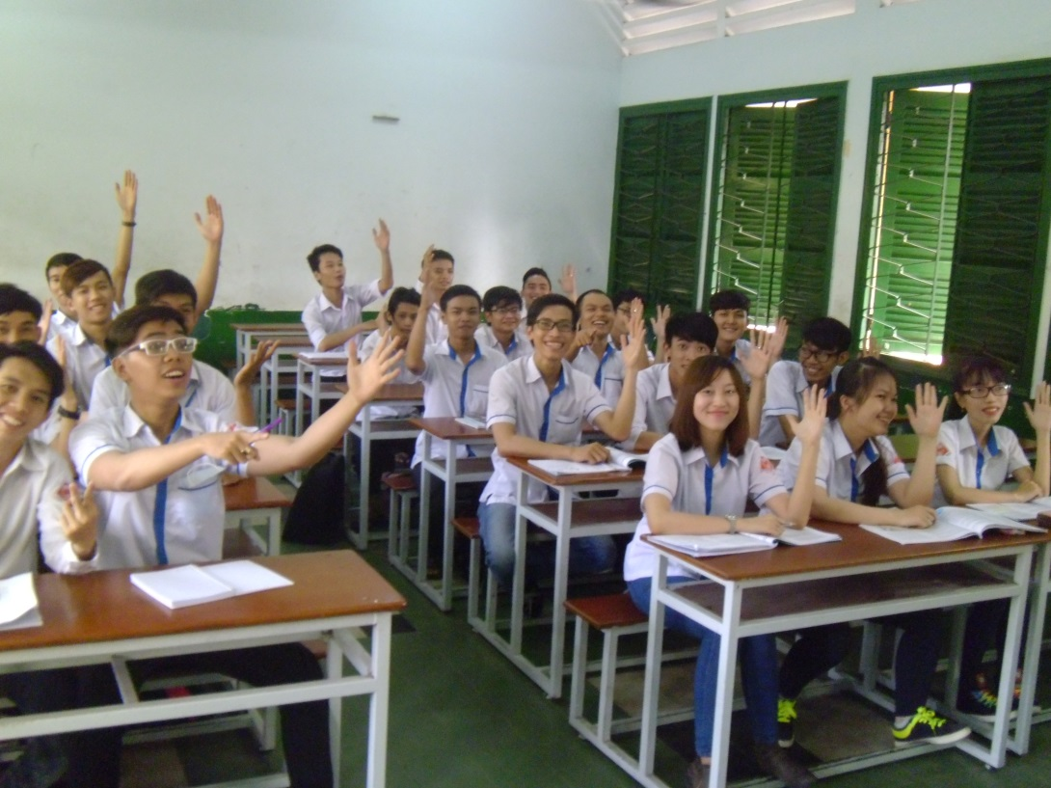
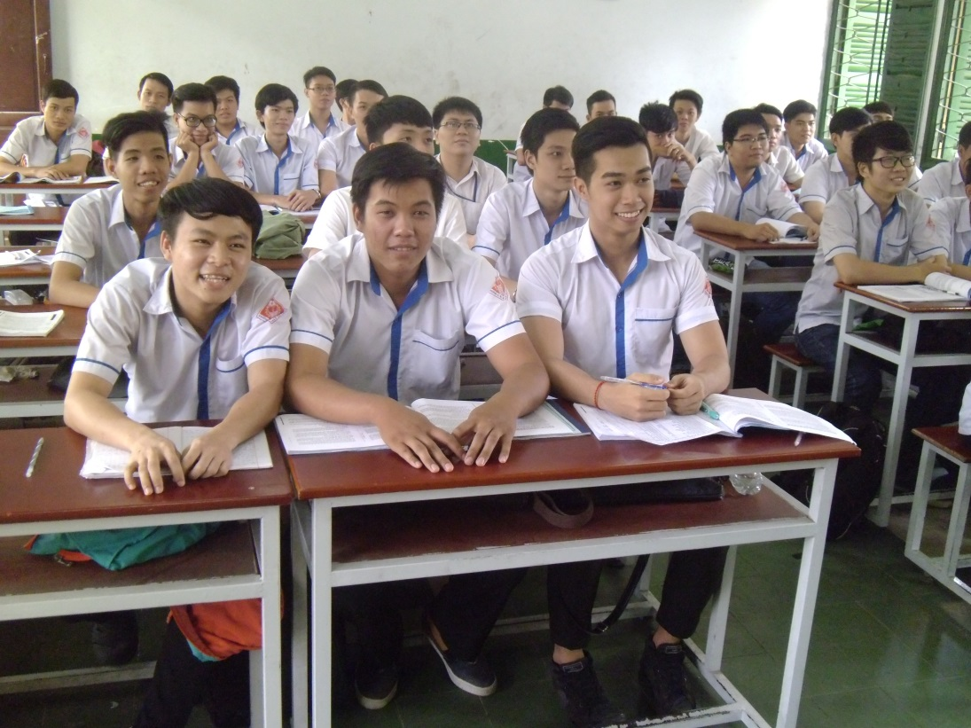
GIẢI PHÁP
BẢN THÂN
Thông qua tiết học
Kỹ năng
Thông qua tiết SHCN
Tổ chức các hoạt động

Slide 15
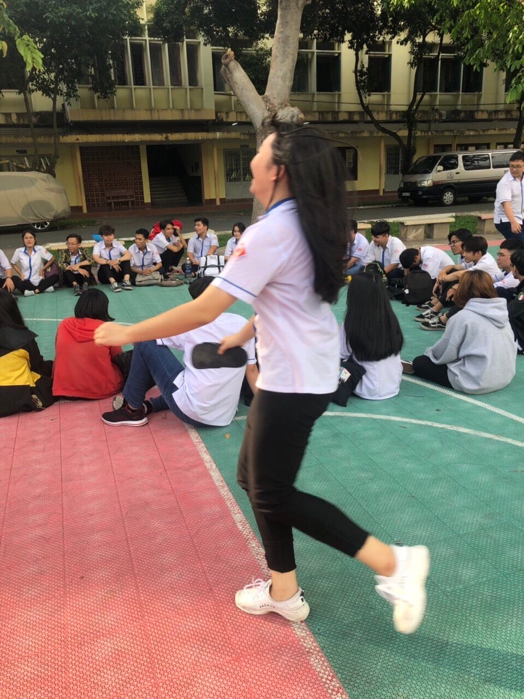
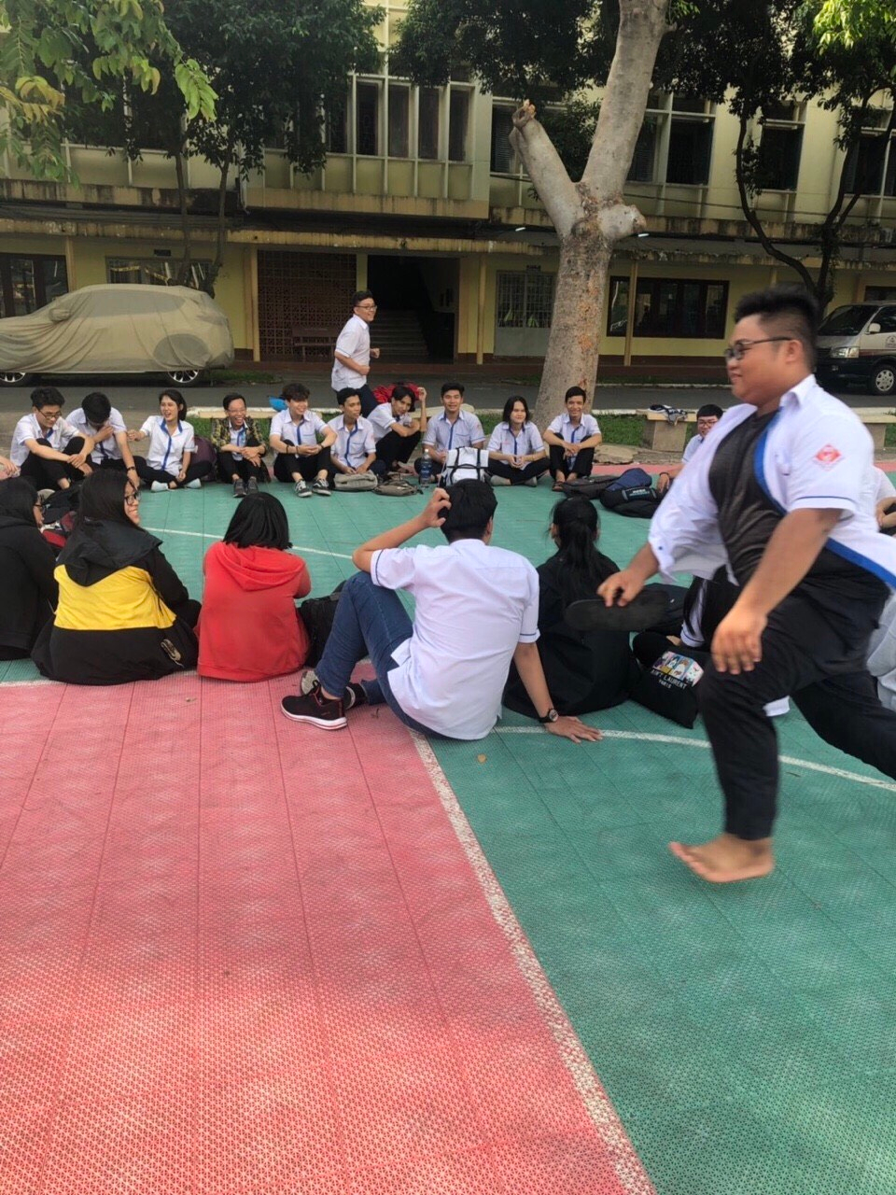
GIẢI PHÁP
BẢN THÂN
Thái độ
Khi kiến thức và kỹ năng tốt thì thái độ sẽ tốt
Thông qua các hoạt động để hình thành kiến thức - kỹ năng và thái độ

Slide 16
GIẢI PHÁP
TÁC NHÂN
Bạn bè
Cần xử lý thật nghiêm những trường hợp chưa ngoan
Phát huy những nhân tố tích cực

Slide 17
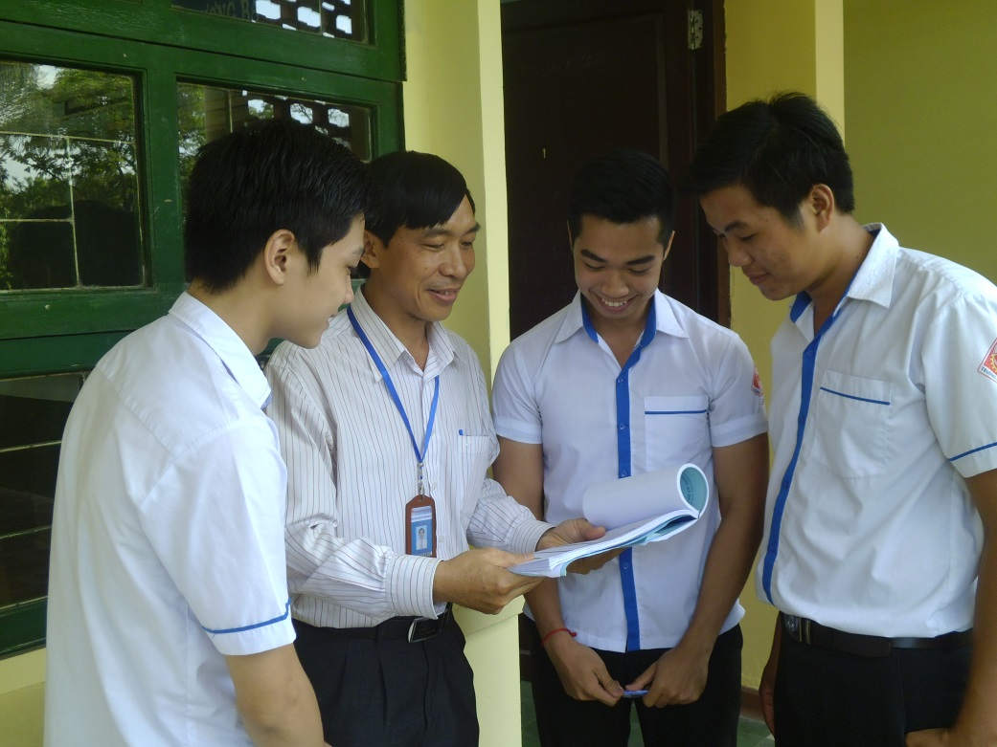
GIẢI PHÁP
TÁC NHÂN
Thầy cô
Liên hệ thường xuyên với phụ huynh
Thường xuyên quan tâm
chia sẻ - giúp đỡ kịp thời

Slide 18
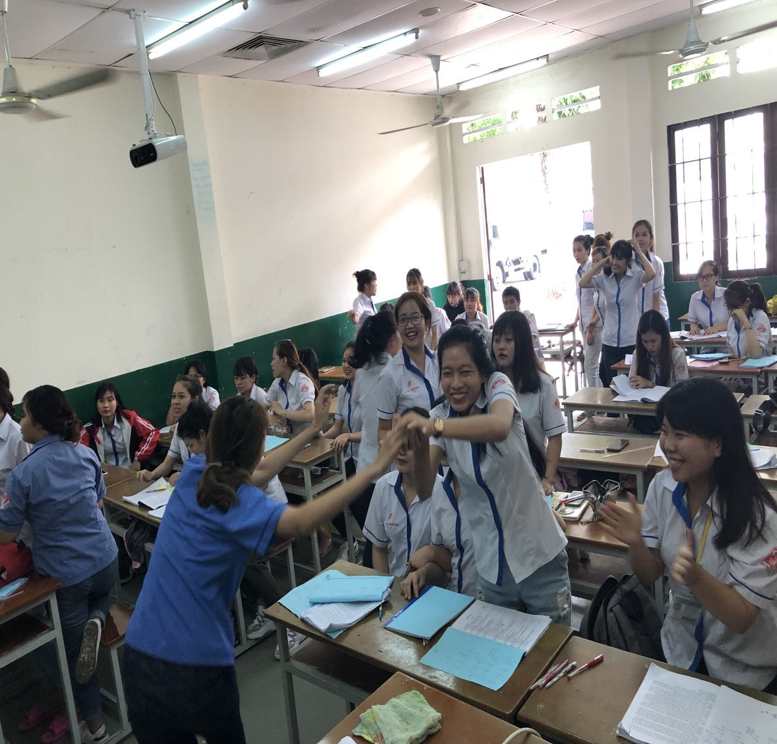
GIẢI PHÁP
TÁC NHÂN
Thầy cô
Tăng cường liên kết các thành viên trong lớp với nhau thông qua các hoạt động…
Cần sớm nhận diện được những trường hợp SV có nguy cơ bỏ học

Slide 19
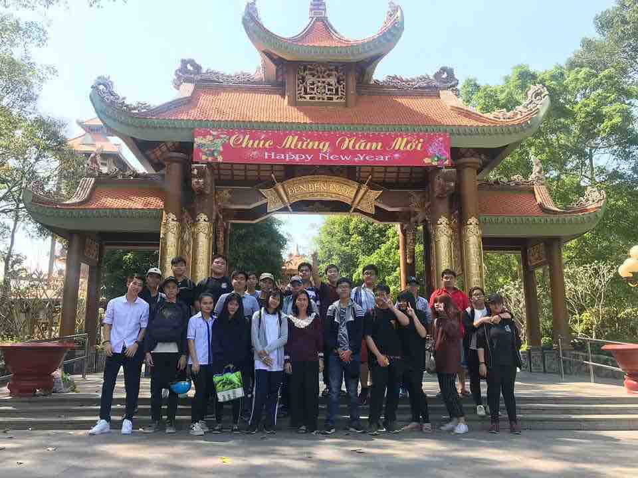
GIẢI PHÁP
TÁC NHÂN
Nhà trường
Nên chú ý đến việc xếp thời khoá biểu
Sĩ số lớp cần xem lại
Bổ sung các hoạt động ngoại khóa (tham quan, thực tế, thăm bảo tàng…)

Slide 20
Một số trường hợp cá biệt
Những SV kém may mắn về trí tuệ
GV chịu khó quan tâm giúp đỡ

Slide 21
Giá trị cốt lõi
Bền vững
Phát triển
Sáng tạo
Nhân văn

Slide 22
Kết luận
chúng ta cần phải giáo dục theo hướng
cá nhân hóa...

Slide 23
CẢM ƠN
BAN GIÁM HIỆU
CÁN BỘ - GIÁO VIÊN
VÀ NHÂN VIÊN ĐÃ LẮNG NGHE

